Slide 1
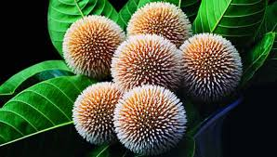
স্বাগতম

Slide 2
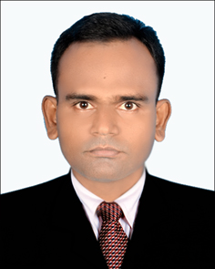
শিক্ষক পরিচিতি
মলয় বল্লভ
সহকারী শিক্ষক (কম্পিউটার শিক্ষা)
বি,ডি,সি,এইচ,মাধ্যমিক বিদ্যালয়
মুলাদী,বরিশাল।
Email Address: malayballav1981@gmail.com
Cell No. 01725671171.

Slide 3
পাঠ পরিচিতি
বিষয়ঃ বাংলা ব্যাকরণ
শ্রেণীঃ নবম ও দশম
অধ্যায়ঃ ০৪ (চার)

Slide 4
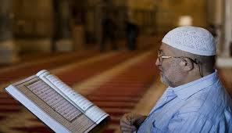
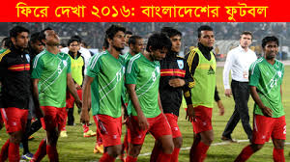
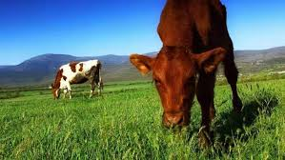
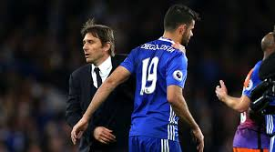
বাবা কুরআন পড়েন
ছেলেরা বল খেলে
আমাকে যেতে হবে
নজরুল কর্তৃক অগ্নিবিণা রচিত হয়েছে

Slide 5
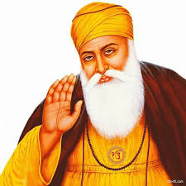
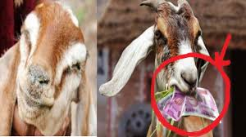
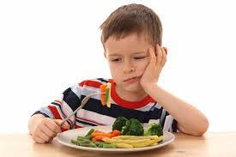
তোমা হতে এ কাজ হবে না
সকলকে কর্মের ফল ভোগ করতে হবে
ছাগলে কিনা খায়
আমার খাওয়া হয়নি

Slide 6
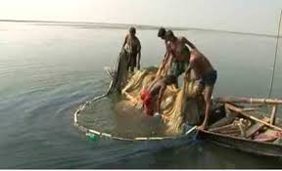
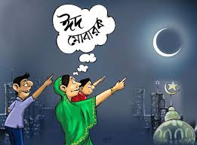
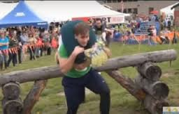
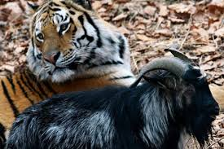
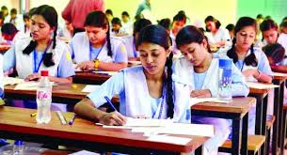

Slide 7
আজকের পাঠ
কারক (কর্তিকারক)

Slide 8
শিক্ষণ ফল
এই পাঠ শেষে শিক্ষার্থীরা-
কর্তিকারকের সংজ্ঞা বলতে পারবে।
কর্তিকারক নির্ণয় করতে পারবে।
কর্তিকারকসহ বিভক্তি নির্ণয় করতে পারবে।

Slide 9
কারকের প্রকার ভেদ
১.কর্তৃকারক
২.কর্মকারক
৩.করণকারক
৪.সম্প্রদান কারক
৫.অপাদান কারক
৬.অধিকরণ কারক

Slide 10
আজ আমরা কর্তৃকারক সম্পর্কে বিস্তারিত জানব
সংজ্ঞাঃ ক্রিয়াকে ‘কে’ বা ‘কারা/কার’ দ্বারা প্রশ্ন করলে যে উত্তর পাওয়া যায়, তাই কর্তৃকারক। যেমন-
১. বাবা কুরআন পড়েন।
প্রশ্নঃ কে কুরাআন পড়েন?
উত্তরঃ বাবা
২. ছেলেরা বল খেলে।
প্রশ্নঃ কারা বল খেলে?
উত্তরঃ ছেলেরা

Slide 11
কর্তৃকারকের প্রকারভেদঃ কর্তৃকারক চার প্রকার হয়ে থাকে। যথা-
১.মুখ্য কর্তাঃ যে কর্তা নিজেই ক্রিয়া সম্পাদন করে, তাকে মুখ্য কর্তা বলে। যেমন- জেলেরা মাছ ধরে। এখানে মাছ ধরা কাজটি কর্তা জেলেরা সম্পন্ন করছে।
২.প্রযোজক কর্তাঃ যে কর্তা অন্যকে দেয়ে কার্য সম্পাদন করে, তাকে প্রযোজক কর্তা বলে। যেমন- মা শিশুকে চাঁদ দেখাচ্ছেন । এখানে শিশুকে চাঁদ দেখানো কাজটি মা সম্পন্ন করছে ‘মা’ প্রযোজক কর্তা।

Slide 12
৩.প্রযোজ্য কর্তাঃ প্রযোজক কর্তা যাকে দিয়ে ক্রিয়া সম্পাদন করায় তাকে প্রযোজ্য কর্তা বলে। যেমন- মা শিশুকে চাঁদ দেখাচ্ছেন । এখানে ‘শিশু’ প্রযোজ্য কর্তা।
৪. ব্যতিহার কর্তাঃ কোন বাক্যে দুটি কর্তা একত্রে এক জাতীয় ক্রিয়া সম্পাদন করে, তাকে ব্যতিহার কর্তা বলে। যেমন- বাঘে মহিষে এক ঘাটে জল খায়। এখানে বাঘ ও মহিষ দুটি কর্তা তারা একই কাজ অর্থাৎ জল খাওয়া কাজটি সম্পন্ন করছে, তাই এটি ব্যতিহার কর্তা।

Slide 13
একক কাজ
কারক শব্দের অর্থ কি?
কারক কত প্রকার কী কী? উদাহরণসহ ব্যাখ্যা কর।

Slide 14
কর্তৃকারকে বিভিন্ন বিভক্তির প্রয়োগ দেখানো হলঃ
(আমরা পূর্বের ক্লাশে বিভক্তি সম্পর্কে জেনেছি)
প্রথমা বিভক্তিঃ গরু ঘাস খায়।
দ্বিতীয়া বিভক্তিঃ আমাকে যেতে হবে।
তৃতীয়া বিভক্তিঃ নজরুল কর্তৃক অগ্নিবীণা রচিত হয়েছে।
চতুর্থী বিভক্তিঃ সকলকে কর্মের ফল ভোগ করতে হবে।
পঞ্চমী বিভক্তিঃ তোমা হতে এ কাজ হবে না।
ষষ্ঠী বিভক্তিঃ আমার খাওয়া হয়নি।
সপ্তমী বিভক্তিঃ ছাগলে কিনা খায়।

Slide 15
দলগত কাজ
কর্তৃকারক দ্বারা (প্রথমা-সপ্তমী বিভক্তি) প্রয়োগ দেখাও।

Slide 16
মুল্যায়ন
কর্তৃকারক কত প্রকার কী কী?
মুখ্য, প্রযোজক, প্রযোজ্য ও ব্যতিহার কর্তা কাকে বলে?
ব্যতিহার কর্তার একটি উদাহরণ দাও।
কর্তৃকারকের তৃতীয়া বিভক্তির একটি উদাহরণ দাও।
প্রযোজ্য কর্তার একটি উদাহরণ দাও।

Slide 17
বাড়ির কাজ
কর্তৃকারকের সমস্ত বিভক্তির প্রয়োগ দেখিয়ে ০৭ টি বাক্য তৈরী করে নিয়ে আসবে।

Slide 18
সকলকে ধন্যবাদ, ভাল থাক।

